Slide 1
Internet of Things: estación meteorológica
Parte I · Kafka, Productor y Consumidor
Nicolle Gordillo – 22246
Giovanni Santos – 22523
CC3067 Redes · Universidad del Valle de Guatemala

Slide 2
Arquitectura de la solución
Productor
Kafka (Edge)
Consumidor
Simula temperatura, humedad y viento
Normal con media 55 y σ 15
Envía cada 15–30 s, key sensor1
161.35.11.141:9092
SASL_PLAINTEXT / PLAIN
Topics 22246 y 22246-compact
group_id 22246-consumer, earliest
Gráfica en vivo con matplotlib
Temperatura, humedad y viento
→
→

Slide 3
Parte 3.1: formato JSON
¿A qué capa OSI pertenece JSON/SOAP?
¿Qué beneficios tiene?
Capa 7 (Aplicación): lo producen y lo interpretan las aplicaciones
Su función es de representación de datos, propia de la capa 6 (Presentación), que TCP/IP integra en Aplicación
Modularidad: campos con nombre, sin depender del orden
Legible para personas y de fácil depuración
Independiente del lenguaje, con soporte en todas partes
Menos frágil: se pueden agregar campos sin romper el consumidor

Slide 4
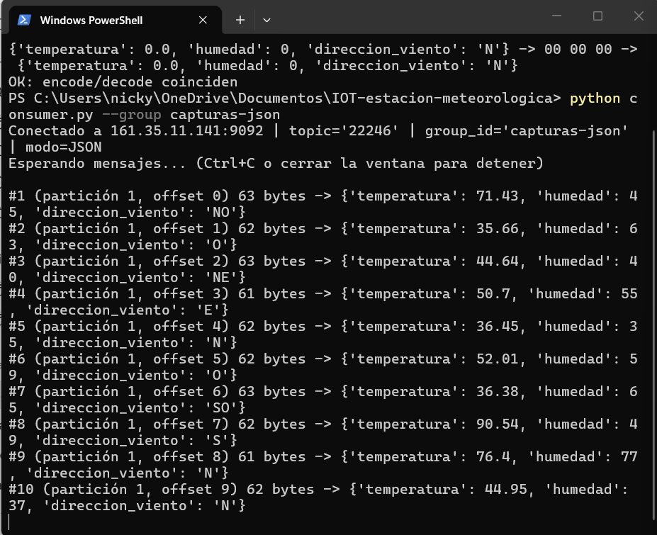
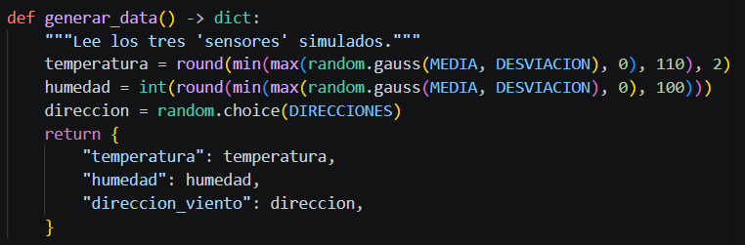
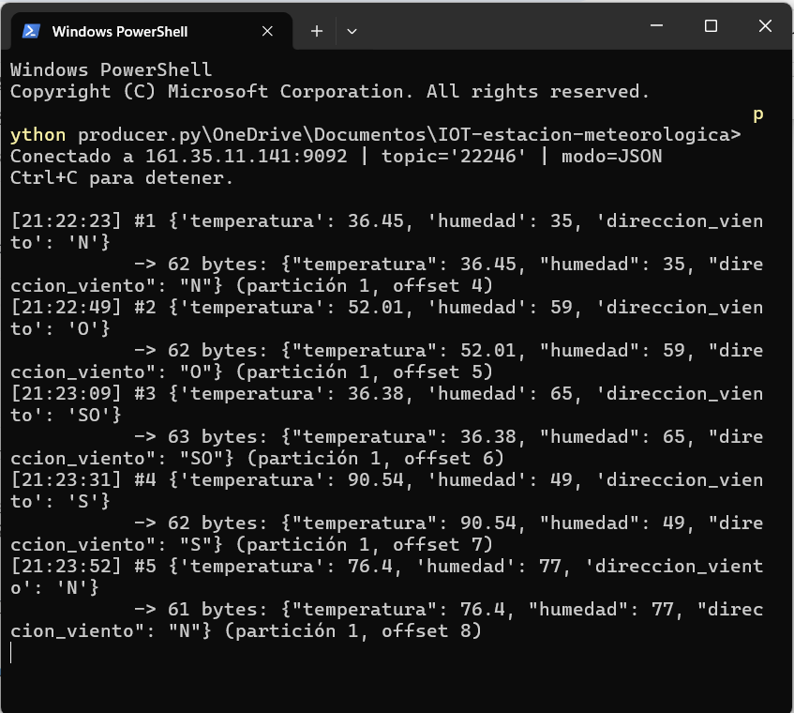
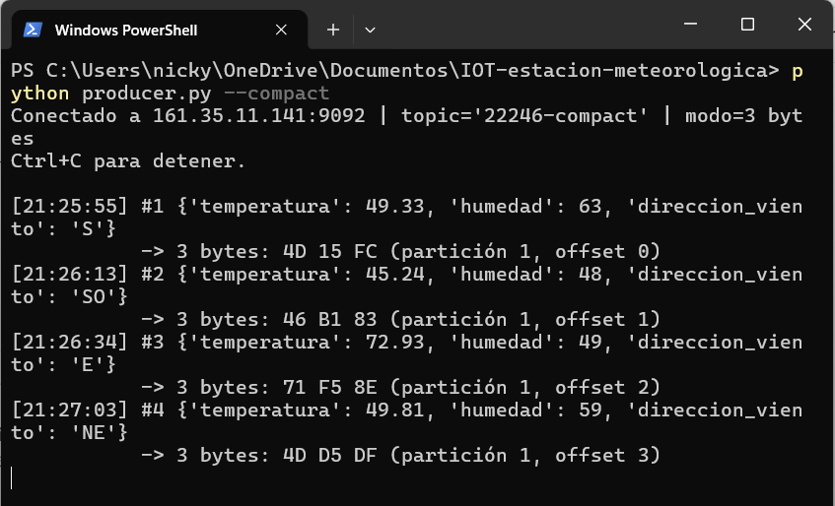
Evidencia

Slide 5
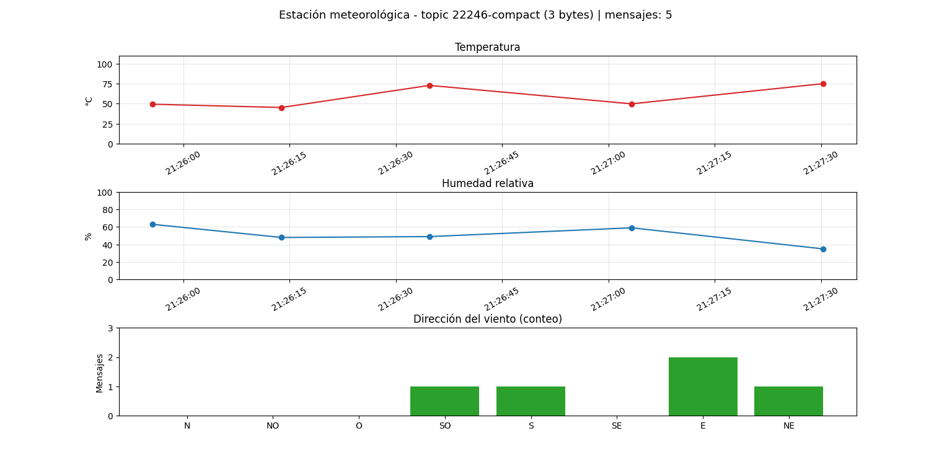
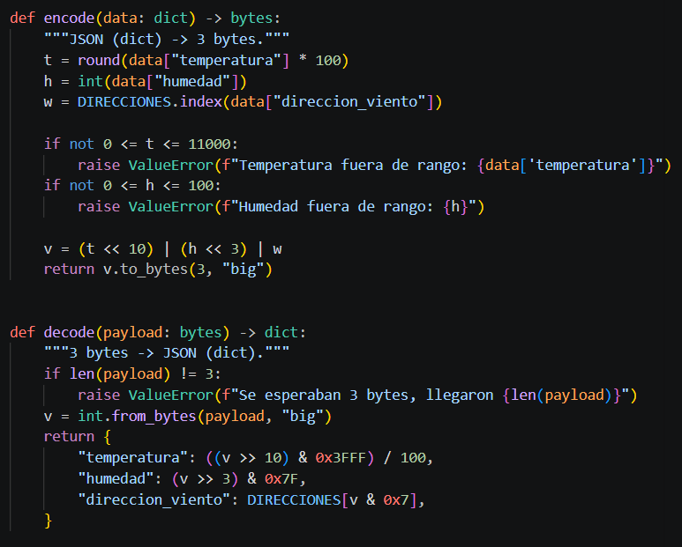
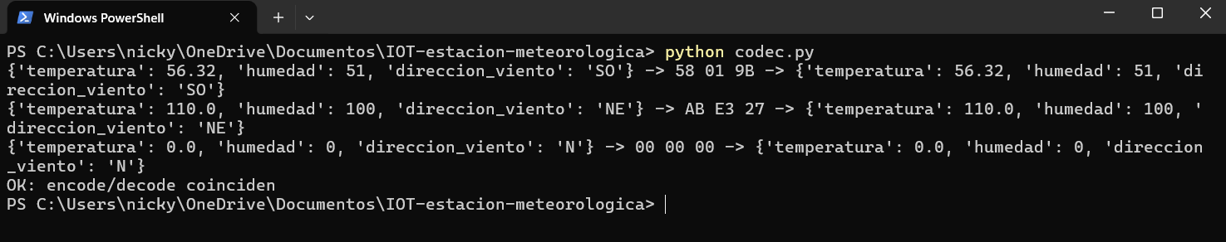
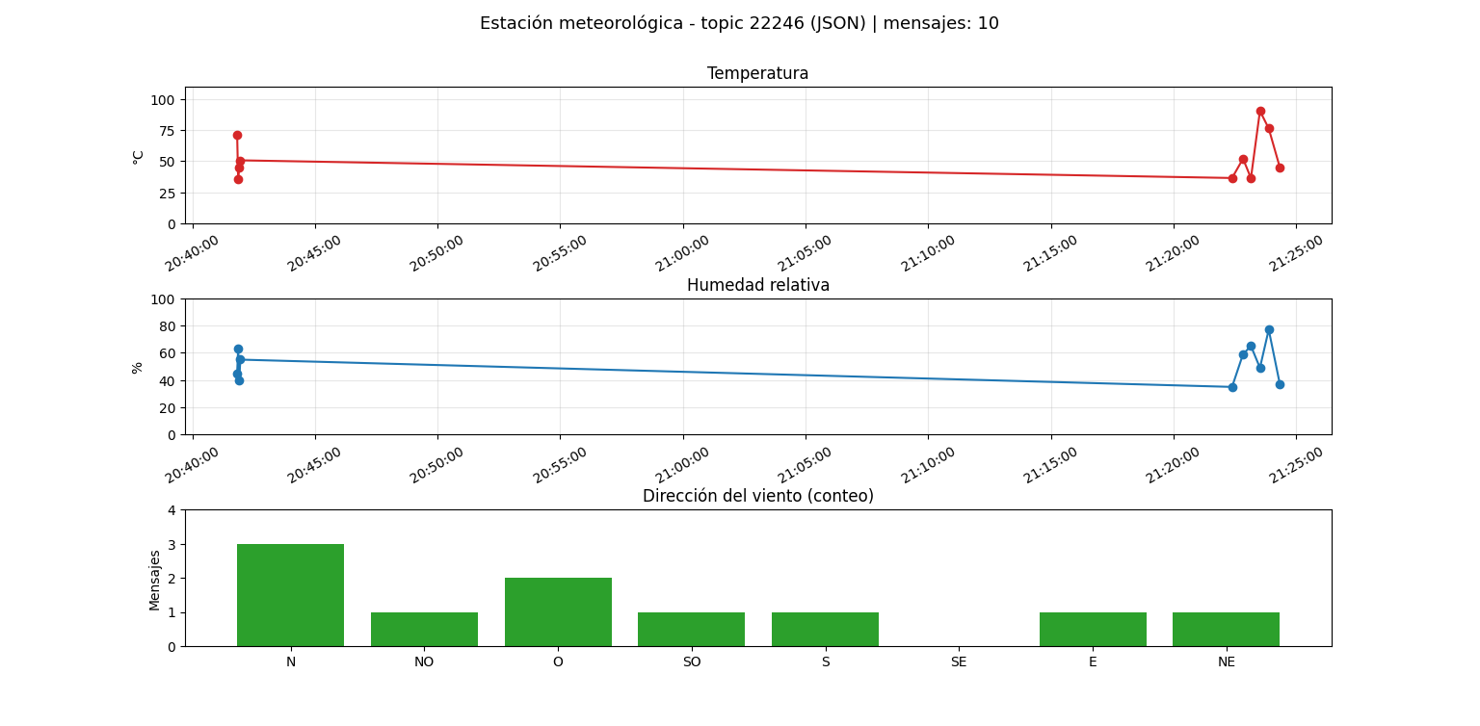
Evidencia

Slide 6
Kafka y el enfoque Pub/Sub
Ventajas
Desventajas
Productor y consumidor desacoplados
Escala con particiones y tolera fallos
Conserva historial: se puede releer (earliest)
Requiere operar un broker y configurarlo bien
Orden garantizado solo dentro de una partición
Latencia y sobrecarga extra para pocos datos
Tiene sentido para
No tiene sentido para
Telemetría IoT y flujos de eventos
Logs, métricas y pipelines de datos
Microservicios orientados a eventos
Petición-respuesta síncrona
Sistemas pequeños con poco tráfico
Archivos o mensajes muy grandes

Slide 7
Parte 3.4: payload de 3 bytes (24 bits)
Temperatura × 100 · 14 bits
Humedad · 7 bits
Viento · 3
¿Cómo cabe la temperatura en 14 bits?
Ejemplos verificados
Se multiplica por 100 y se guarda como entero: 0 a 11000
2^14 = 16384 > 11000, así que cabe
Al decodificar se divide entre 100
56.32 °C, 51 %, SO → 58 01 9B
110.00 °C, 100 %, NE → AB E3 27
encode y decode viven en codec.py, compartido

Slide 8
Restricciones de payload: análisis
Complejidades
Humedad float con 1 decimal
Ayuda desde Kafka
Encode y decode idénticos en ambos lados
Se pierde legibilidad y flexibilidad
Rangos y precisión fijos
Errores difíciles de depurar
compression.type
linger.ms y batch.size para agrupar
Serializadores binarios: Protobuf o Avro
Log compaction por key
0 a 1000 requiere 10 bits, no 7
14 + 10 + 3 = 27 bits, no cabe
Opción: temperatura a 0.1 °C (11 bits) y 11 + 10 + 3 = 24
O ampliar el payload o enviar dos mensajes

